Slide 1
MSB Message Publish
A40503, 0X000, ICL
2016/8/23

Slide 2
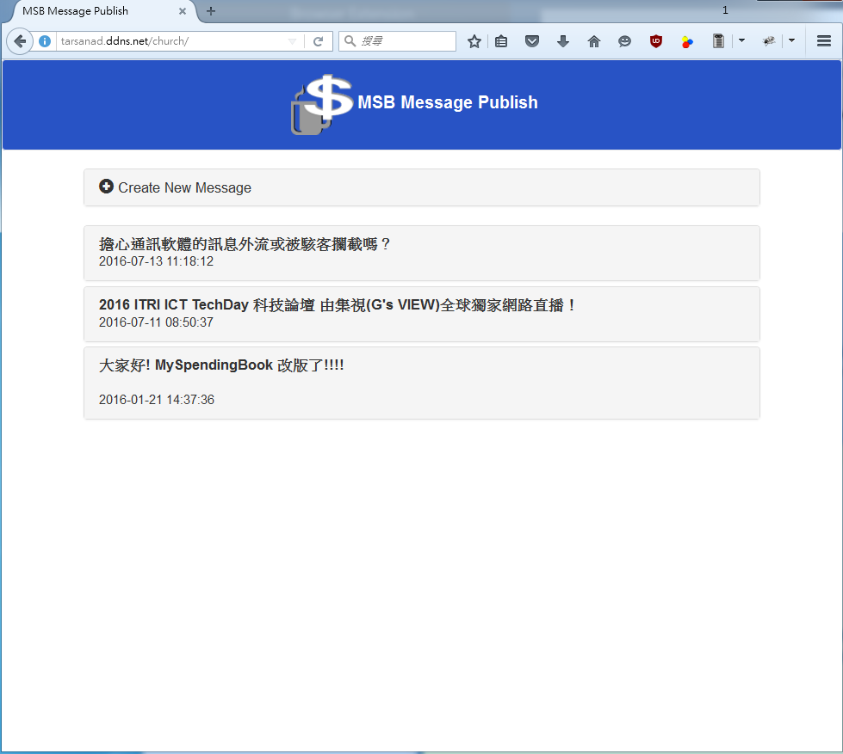
MSB Message Publish
http://tarsanad.ddns.net/church/

Slide 3
新增訊息
目前訊息列表
依時間排序

Slide 4
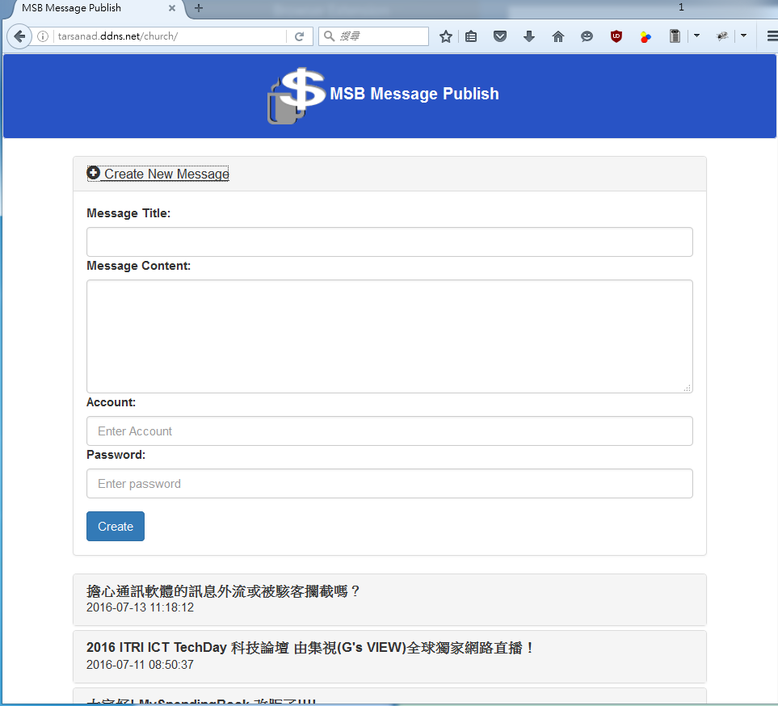
標題與內容
輸入帳號與密碼後新增

Slide 5
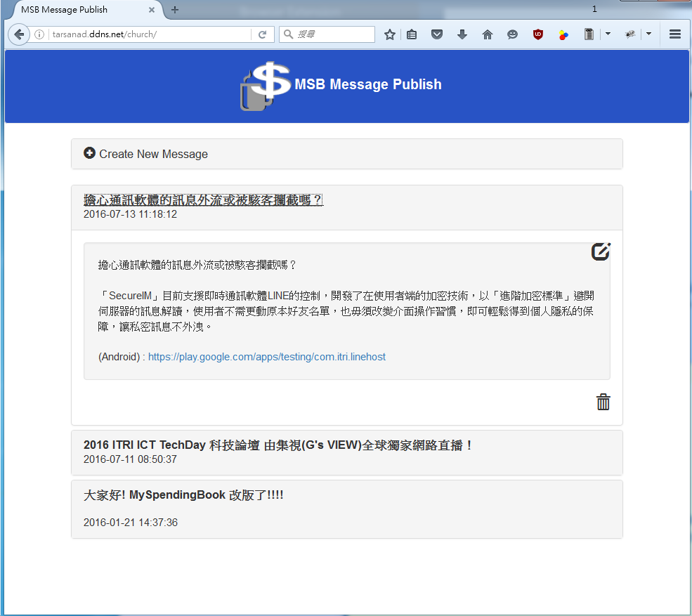
修改訊息
刪除訊息

Slide 6
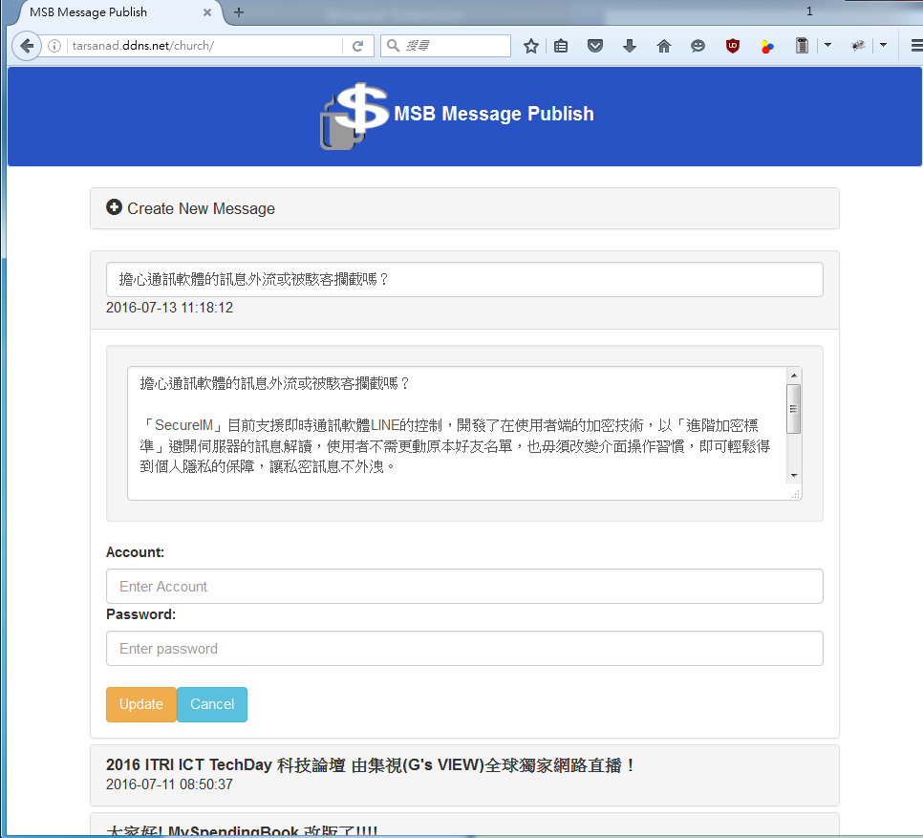
修改標題與內容
輸入帳號與密碼後修改

Slide 7
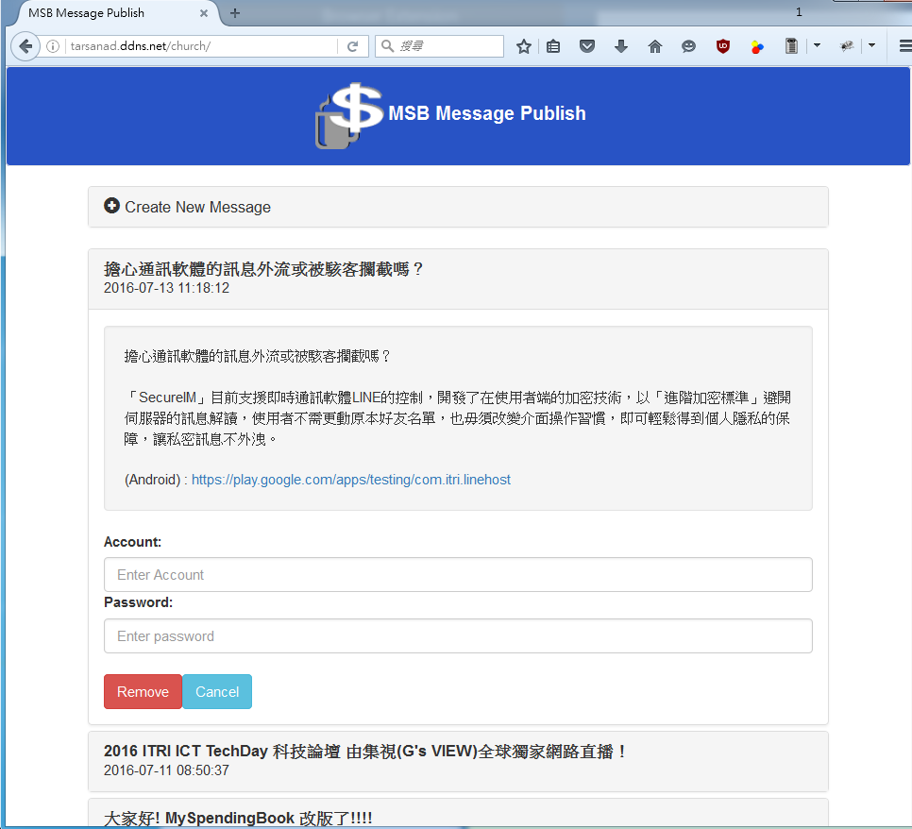
輸入帳號與密碼後刪除

